Slide 1
שיעור שני HTML&CSS JavaScript

Slide 2
a תגית -
<a href=“https://www.google.com” target=“_blank”> I go to google </a>
באלמנט a קיימות תכונות שונות אשר מבצעות פעולות שונות
href - מנווט ללינק הנמצא בין הגרשיים .
target=“_blank” - יפתח את הלינק בחלונית חדשה

Slide 3
img - תגית
שימו לב שתגית זו ללא תגית סגירה !!
<Img src=“https://image-source.com/500.png” width=“250” height=“250”>
- srcמקור התמונה וקיצור של המילה “source”(ניתן להשתמש בתמונה מהמחשב ובלינק מהאינטרנט).
width - רוחב התמונה.
height - גובה התמונה.

Slide 4
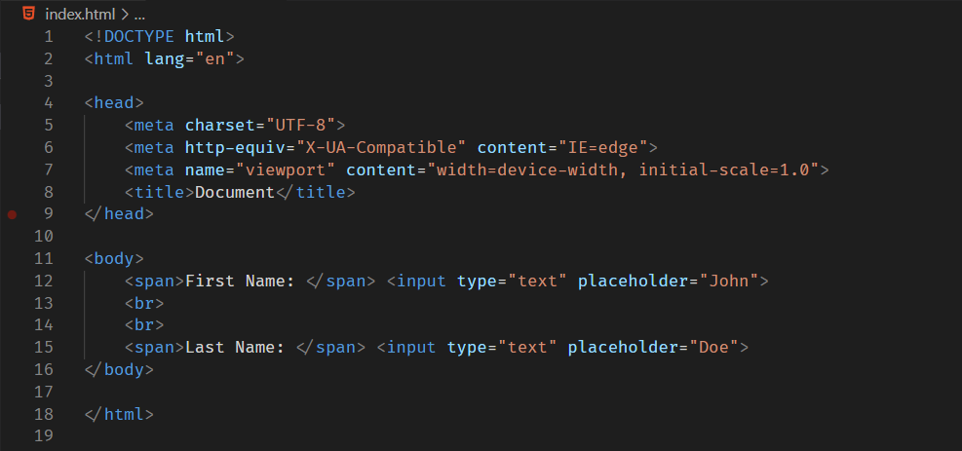
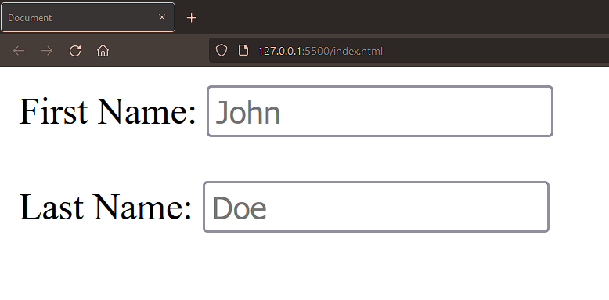
input - תגית
שימו לב שתגית זו ללא תגית סגירה !!
<input type=“text” placeholder=“John”>
קלט כלשהו מהמשתמש (יש מעל 20 סוגים של קלט שיכול להתקבל)
https://www.w3schools.com/tags :Inputs רשימת

Slide 5

input - תגית
ניתן לשייך בין מספר קלטים שהערך שלהם שונה אך הם נמצאים באותה קבוצת שייכות
אעשה זאת בכך שאגדיר שם לשני תגיות קלט מסוג ,radio ובכך שניהם יהיו ניתנים לבחירה.
name - יקבע את שם הקבוצה אליה התגית משויכת, במקרה זה שני התגיות עם אותו שם כך שיהיה ניתן לבחור מבין השניים.
value - יהיה הערך השווה לבחירה בתגית.
שימו לב שתגית זו ללא תגית סגירה !!

Slide 6
input - תגית
תוצאה:

Slide 7
סימון הערות
נוכל לכתוב הערות שלא יופיעו במסמך עצמו כאשר הוא מוצג בדפדפן.
בכדי לקבוע מה יהיה בהערה אסמן את החלק אותו ארצה שיהיה בהערה ואלחץ על ctrl + ?

